Slide 1
Epidemiologické studie II.
Mgr. Aleš Peřina, Ph. D.
První čá st tématu věnovaného epidemiologickým studiím (odučeno 5. 3. 2020) bylo věnováno typům dat, které se používají pro účely epidemiologického výzkumu a také tomu, jak lze data získávat.Druhá část se věnuje možnostem zpracování dat.

Slide 2
ODDÍL 1: Strategie deskriptivní statistiky
Spojitá proměnná
  Ordinální: když 2 je více než 1: lze vyjádřit na stupnici, aritmetické operace mají smysl (můžeme sečíst výšku všech osob ve studii)
  Intervalová: rozpětí ordinálních hodnot: typicky např. indexy např. BMI)
Nespojitá (kategoriální) data
  Nominální stupnice (somatotyp, krevní skupina, barva očí…), nelze provádět arimetické operace (např. sčítat dvě krevné skupiny, ale můžeme vyjádřit počet osob, které mají daný znak, např. krevní skupinu A.

Slide 3
Deskripce spojité proměnné
Průměr: součet množiny čísel vydělený počtem těchto čísel, ukazatel centrální tendence
Medián: prostřední hodnota, 50. percentil v řadě čísel seřazených vzestupn
Modus: nejčastěji se vyskytující hodnota v soubor
Minimum: nejmenší hodnota v soubor
Maximum: největší hodnota v souboru
Většina výsledků je produktem jednoduchých aritmetických operací s čísly.
U symetrického rozložení platí: průměr = medián = modus

Slide 4
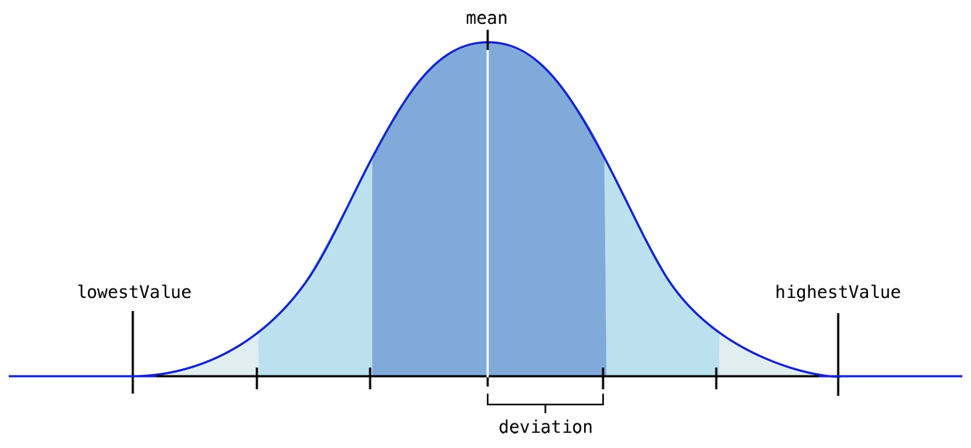
Průměr
Použití průměru má však svoje pravidla: je-li soubor dostatečné velký a jev dostatečné náhodný, pak má tendenci seskupovat se kolem průměru: většina lidí má normální hmotnost.

Slide 5
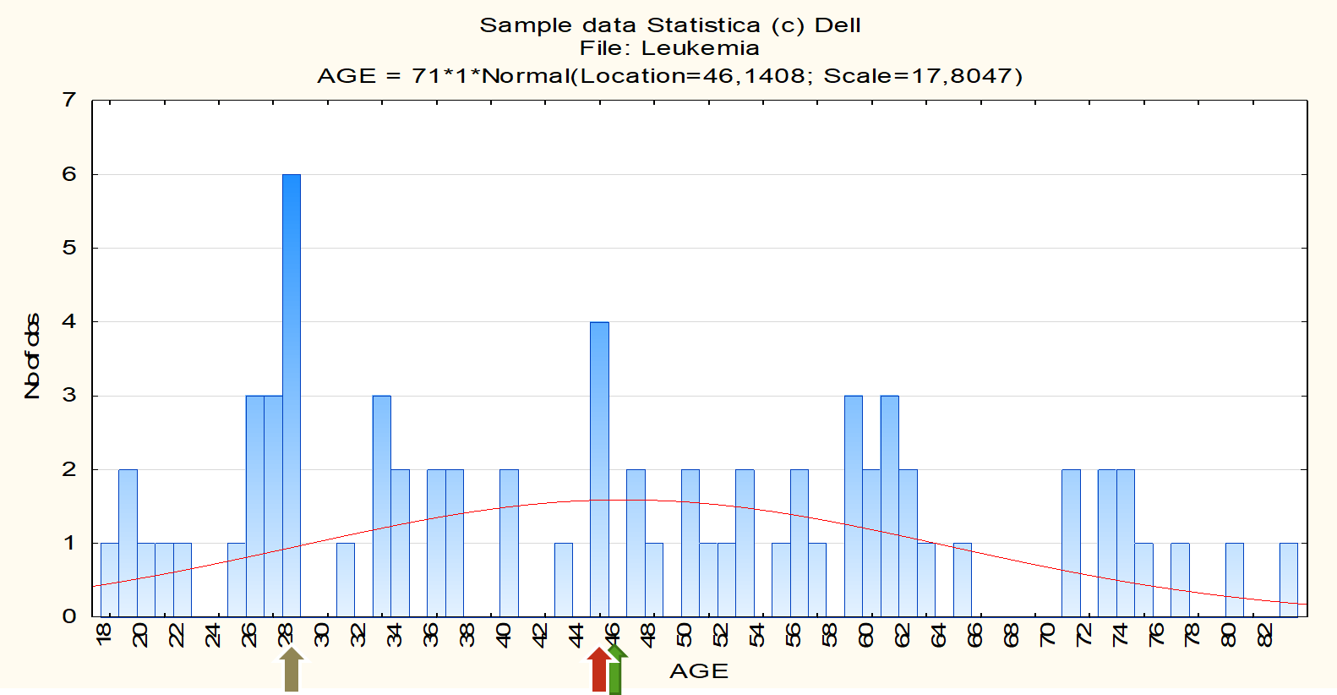
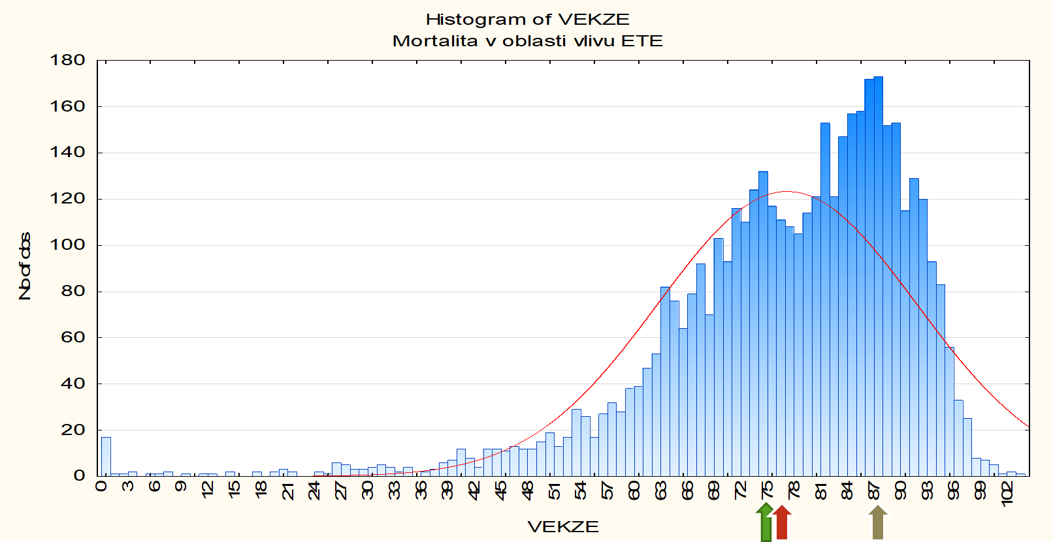
Úskalí použití průměru na nesourodých datech
Na reálných datových sadách vidíme řadu nepravidelností, viz graf vlevo. Na souboru vidíme, že neexistuje nějaká typická hodnota, kolem které by se ostatní shlukovaly, takže by bylo použití průměru nevýmluvné. V těchto případech je proto věrohodnější požití tzv. neparametrických ukazatelů, tj. mediánu, modu,, minimálních hodnota a maximálních hodnot.

Slide 6
Deskripce nespojitých dat
Data nelze sčítat, násobit či průměrovat, popisujeme vyjádřením četností (počtu případů, které vyhovují definovanému znaku.
Četnost: počet výskytu hodnoty dané kategorie
Kumulativní četnost: součet hodnot sledované kategorie a všech nižších kategorií
Relativní četnost: počet výskytu hodnot vztažených ke zvolenému základu

Slide 7
Příklad frekvenční tabulky
Konzumujet mléčné výroby? | Absolutní četnost | Kumulativní četnost | Relativní četnosti
ano | 52 | 52 | 56,6 %
Jen zakysané | 20 | 52 + 20 = 72 | 21,7 %
Jen z kozího mléka | 14 | 52 + 20 + 14 = 86 | 15,2 %
ne | 6 | 52 + 20 + 14 + 6 = 92 | 6,5 %
CELKEM | 92 | 92 | 100,0 %
Vyjádření relativních četnností umožňuje porovnávat nestejně velké soubory (celek je vždy 100 %).

Slide 8
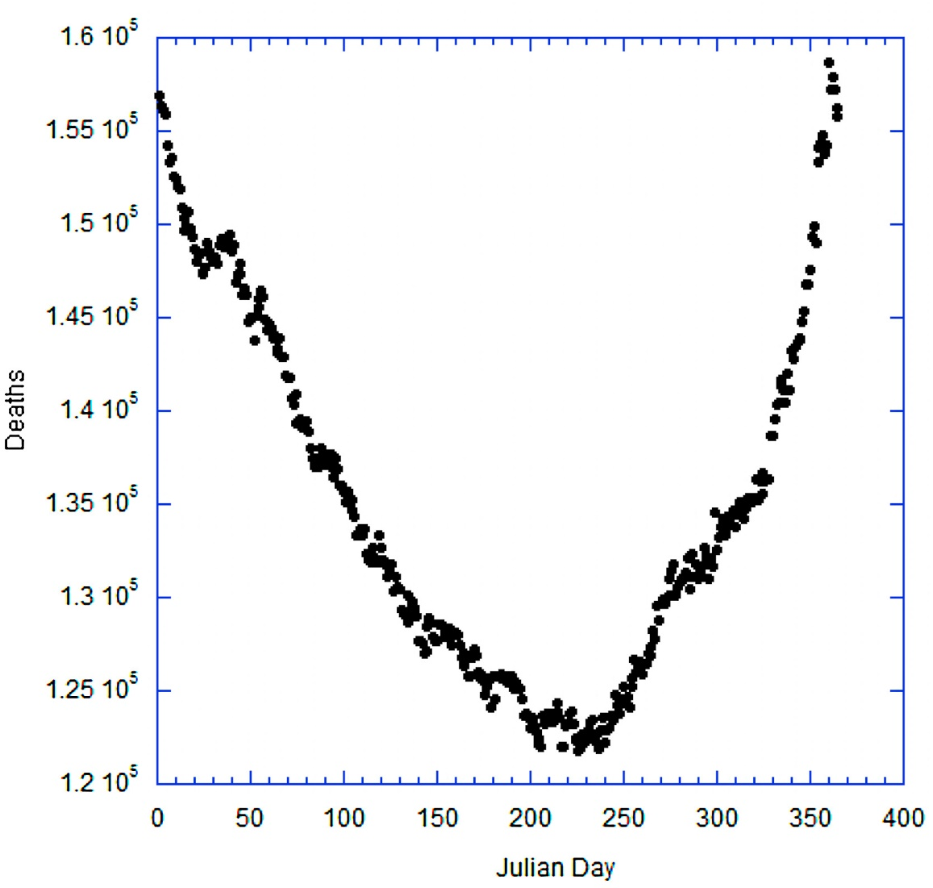
Ukázka výtěžnosti deskriptivní studie
Ukázka výtěžnosti jednoduché deskriptivní studie
Jedná se o shromážděné údaje o počtu zěmřelých v USA v závislosti na době, která již uplynula od začátku roku. Lze vidět, že nejvíce zemřelých je na začátku a na konci roku, nejméně zemřelých pak uprostřed roku v letních měsících.
Jev se vysvětluje výskytem respiračních onemocnění v zimních měsících (všimněte si malého „zubu“ kolem 50. dne v roce na ose x; chřipková epidemie). Naopak v letních měsících může být lepší dostupnost např. čerstvých potravin s obsahem mnoha ochranných faktorů.
Podobné výkyvy v úmrtnosti lze pozorovat i v České republice.
Sezónní úmrtnost obyvatelstva v USA (Grant WB et al., 2017)
I relativně malý rozdíl na ose Y může mít v určitých souvislostech vypovídající hodnotu.

Slide 9
Expozice a následek
Expoziční proměnná
  Spotřeba potravin, frekvenční dotazník, spotřeba vody, fyzická aktivita.na
  O zdraví přímo nevypovídá, ale zpravidla na základě literární rešerše můžeme usuzovat, že zdraví ovlivňují pozitivním způsobem
Znak: následek expozice
  Zdraví je definováno WHO jako stav úplné tělesné, duševní a sociální pohody, nejen nepřítomnost nemoci nebo vady.
  Nemoc: zkoumání vyžaduje přesnou definici diagnostického kritéria, jinak hrozí zkreslení studie (tzv. inclusion a exclusion krítéria)
  Smrt
  Zdraví, nemoc a smrt vyjadřujeme ukazateli, jako nemocnost a úmrtnost, vztažená na jednotku populace.

Slide 10
Incidence a prevalence: způsob vyjadřování následku
Incidence: nově vzniklé případy
  Osobočas je zvláštním ukazatelem využívaným zejména v populačních studiích na bázi rutinně sbíraných dat. Vyjadřuje počet účastníků studie násobený délkou studie
    30 osob během 2-leté kohortové studie je 60 osobooroků
Prevalence: existující případy k určitému datu (bodová) nebo období (intervalová; např. během roku).
  Prevalenci snižují vyléčení nebo zemřelí.
  Prevalenci zvyšují chronicky nemocní.
Incidence a pravelence se vyjadřují v relativních číslech vztažených k vhodnému základu (obvykle 100 tis. osob)

Slide 11
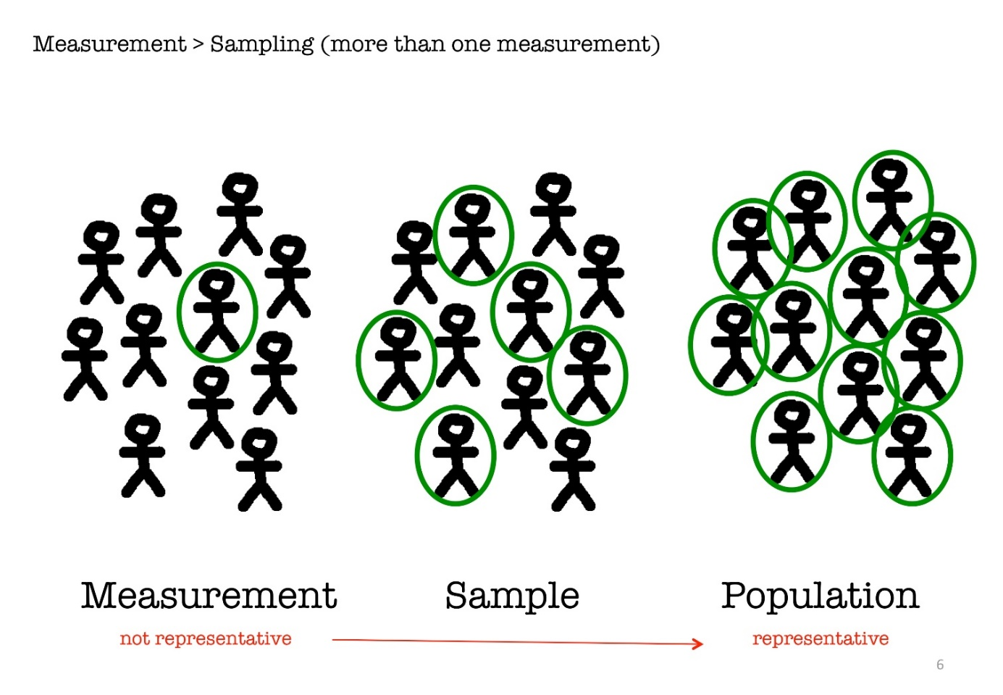
Studovaná populace
Nejpřesnější údaje lze získat vyšetření každé osoby z populace. Hovoříme o tzv. vyčerpávajícím šetření. To však bývá neúměrně nákladné a mnohdy neproveditelné. Provádíme proto:
reprezentativní výběr tak, aby reprezentativní vzorek populace svoji strukturou napodoboval základní populaci.
Kritéria pro dosažení reprezentativnosti:
  Randomizace (nahodilost) výběru. Každý musí mít stejnou šanci stát se prvkem výběrového souboru.
  Stratifikace (rozvrstvení) tak, aby procentuální zastoupení různých vrstev populace (tzn. pohlaví, podíl osob se základním, středním a vysokým vzděláním atd.) bylo podobné, jako v základní populaci.

Slide 12
Senzitivita a specificita
Studované znaky zdraví musí být validní, senzitivní a specifické:
Validita
  Popisuje studovaný znak, situaci, kterou hodláme studovat? Ptáme se:
    Lze z frekvence konzumace potravin skutečně usuzovat na zdravotní stav? Není třeba zúžit skupinu sledovaných potravin?
Senzitivita a specificita
  Senzitivita: úspěšnost záchytu sledovaného znaku
    Test na okultní krvácení (přítomnost krve ve stolici) je velmi senzitivní, protože zachytí i velmi malé množství krve
  Specificita: schopnost testu odlišit případy, které znak nemají
    Test na okultní krvácení je velmi málo specifický, protože jeho účelem je rozpoznat nemocné s kolorektálním karcinomem, avšak velmi mnoho diagnostikovaných kolorektálním karcinomem netrpí.

Slide 13
Senzitivita a specificita
Vztah mezi senzitivitou a specificitou lze vyjádřit i graficky.
Zapamatujte si zejména, co vyjadřují jednotlivé výroky na průniku řádků a sloupců.
 | Má pozitivní výsledek testu | Má negativní výsledek testu
Je nemocný/-á | Skutečně pozitivní (SENZITIVITA) | Falešně negativní
Je zdravý/-á | Falešně pozitivní | Skutečně negativní (SPECIFICITA)

Slide 14
Typy studií
Deskriptivní studie: popisují výskyt studovaného jevu, vhodné pro formulaci hypotéz.
Analytická studie pracují se zkoumaným a kontrolním souborem, tyto se vzájemně porovnávají:
  Ekologická: měří korelaci mezi dvěma znaky, např. spotřebu potravin a incidenci nemocí, vycházejí zpravidla z populačních dat o úmrtnosti a nemocnosti.
  Případů a kontrol (case – control) je pravidla retrospektivní. Na základě tzv. inclusion a exclusion kritérií určíme osoby s přítomností znaku a nemoci. Kontrolním souborem jsou pak osoby, které znak (nemoc) nemají. Pátráme po rozdílech v expozičních proměnných.
  Kohortová je zpravidla prospektivní a dobré kohortové studie trvají řadu let. Na začátku studie jsou definovány populační skupiny, u nich se pživoředpokládají odlišné expoziční znaky (studenti, ekonomicky aktivní lidí, chroničtí nemocní). V průběhu studie se sledují měnící se životní a pracovní podmínky a způsob života, Nakonec zhodnotíme, do jaké míry různé expozice ovlivnily zdraví.
Kontrolovaný experiment
  Na populační úrovni prakticky nerealizovatelný. Nejčastěji se využívá v klinickém výzkumu. Jedna skupina osob dostává lék, druhá neúčinné placebo a porovnáváme dopad na zdraví (vyléčení nemoci).
  Kontrolovaný experiment podléhá náročným etickým kritériím.

Slide 15
Analytické studie, smyšlený příklad:
Výsledky studie shromáždíme do čtyřpolní tabulky, jak ukazuje horní tabulka. První možností vyhodnocení je výpočet pozorovaných a očekávaných četností, jak znázorňuje dolní tabulka. Zvyšující se rozdíl mezi pozorovanými a očekávanými četnostmi může být důkazem existence závislosti. Ve smyšleném příkladu je rozdíl pouze12-ti osob na souboru 509 pacientů. Tento postup je nezávislý na typu použité studie.
Pozorované četnosti | Zdroje Fe nedostatečné | Zdroje Fe dostatečné | CELKEM
Anemie ANO | 205 | 129 | 334
Anemie NE | 89 | 86 | 175
CELKEM | 294 | 215 | 509
Očekávané četnosti | Zdroje Fe nedostatečné | Zdroje Fe dostatečné | CELKEM
Anemie ANO | 193 = 294x334/509 - 12 | 141 + 12 | 334
Anemie NE | 101 + 12 | 74 - 12 | 175
CELKEM | 294 | 215 | 509

Slide 16
Měření velikosti efektu pomocí ukazatelů velikosti rizika
Tentýž příklad můžeme vyhodnotit také pomocí ukazatelů rizika jednoduchým vyjádřením poměrů (postup výpočtu je naznačen pod tabulkou):
Pozorované četnosti | Zdroje Fe nedostatečné | Zdroje Fe dostatečné | CELKEM
Anemie ANO | 205 | 129 | 334
Anemie NE | 89 | 86 | 175
CELKEM | 294 | 215 | 509
Poměr šancí (Odds Ratio, u studií případů a kontrol)
1. krok: 205/89 = 2,30
2. Krok 120/86 = 1,50
Výsledek
OR = 2,30/1,50 = 1,53
O 53 % větší šance.
Relativní riziko (u kohortových studií)
1. krok: 205/294 = 0,70
2. krok 125/215 = 0,60
Výsledek:
RR = 0,70/0,60 = 1,17
1,17-krát nebo o 17 % více

Slide 17
Obecný formát 2x2 (čtyřpolní) tabulky
Exponovaní Nemocní | Neexponovaní Nemocní Falešně pozitivní
Exponovaní Zdraví Falešně negativní | Neexponovaní Zdraví
Zapamatujte si význam číslovky 1 při vyjadřování rizika. Když riziko vypočítáme jako poměr sloupců tabulky, pak pouze poměr totožných čísel je roven 1. Totožné výsledky znamenají neexistenci rozdílu mezi výzkumnými soubory.
RR nebo OR = 1 … není efekt
RR nebo OR > 1 … rizikový faktor, poškozuje zdraví
RR nebo OR < 1 … ochranný faktor, podporuje zdraví

Slide 18
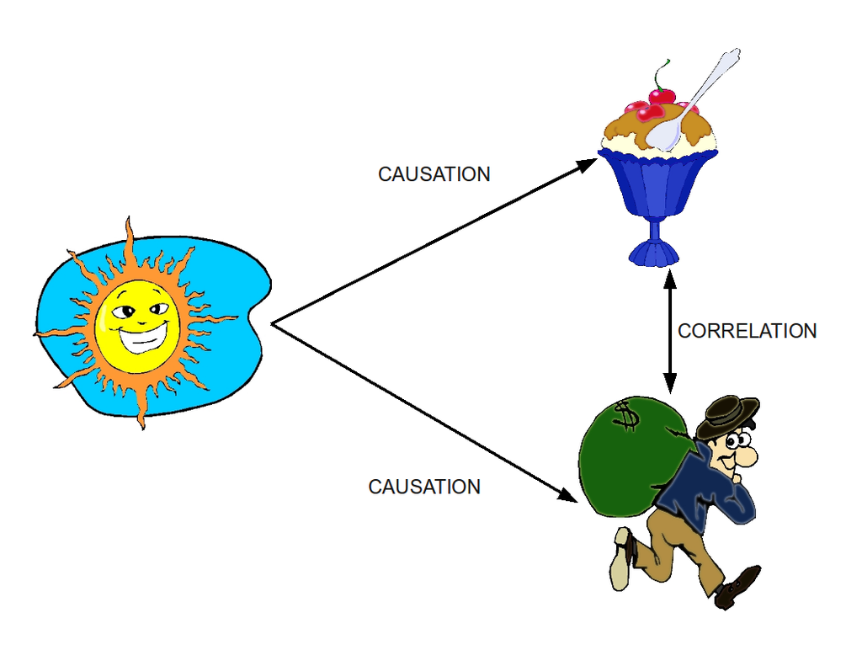
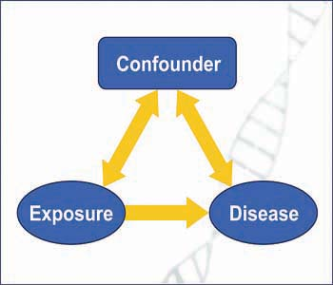
Bias a confounders
Prosté matematické vyjádření výsledků musí být interpretováno s velkou pečlivostí a opatrností (náplň diskusí vědeckých prací).
Chyby bývají způsobeny vzájemnými interferencemi mezi expozičními znaky a studovanými znaky, které jsou následkem expozic.
Důsledkem je pak vznik chyby, chybné intepretace výsledku studie. Jev mohl být způsoben jiným faktorem, který jsme nerozpoznali.
Spotřeba zmrzliny matematicky koreluje s nárůstem kriminality ve městě, ale ve skutečnosti je nárůst krimininality spojen s nástupem turistické sezóny.

Slide 19
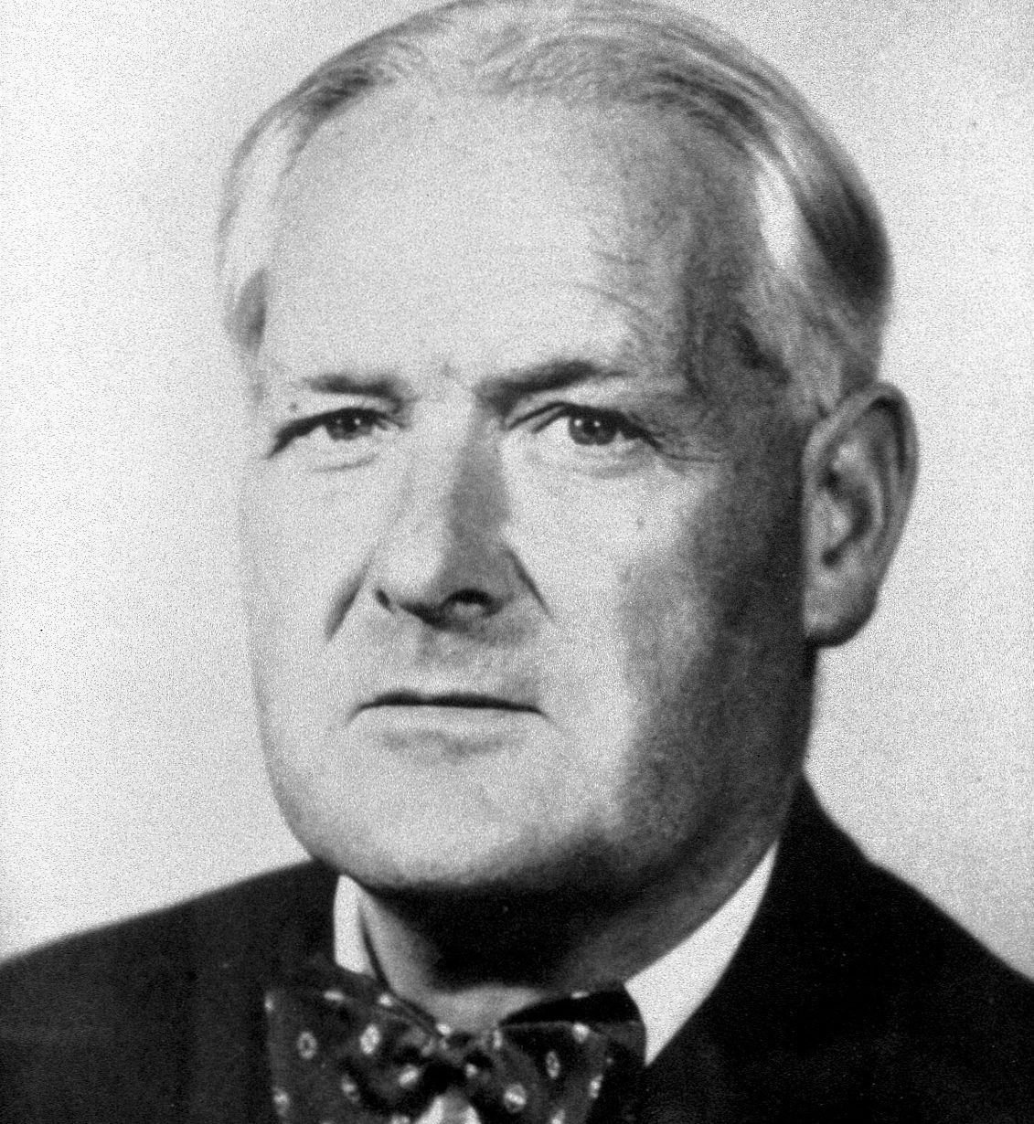
Epidemiologie v hodnocení zdravotních rizik
sir Austin Bradford Hill, (1897 – 1991), britský epidemiolog , zabýval jsem studiem chyb, které mohou způsobit chybnou interpretaci výsledků epidemiologických studií.
Hillova kritéria kauzality
  Síla asociace: ani slabá asociace nevylučuje kauzalitu
  Konzistence: kauzalitu může podpořit, když výsledky různých epidemiologických studií na totéž téma jsou obdobné
  Specificita není podmínkou
  Přísná časová posloupnost expozice a následku je základní platnou podmínkou!

Slide 20
Epidemiologie v hodnocení zdravotních rizik II.
Hillova kritéria kauzality … pokrač.
  Biologický gradient: obvykle silnější působení expozičního znaku znamená i silnější znak sám (větší konzumace vlákniny sníží riziko kolorektálního karcinomu), nemusí však platit za všech okolností.
  Biologická přijatelnost: schopnost patofyziologického vysvětlení je žádoucí.
  Koherence: kompatibilita se "zavedenými" teoriemi je výhodná, není-li však nalezena, můžeme stát na prahu nového objevu
  Experimentální důkaz je žádoucí.
  Analogie: její absence může být jen projevem nedostatku vědecké představivosti

